Slide 1
Microchip PIC32 – микроконтроллер с ядром MIPS
Юрий Панчул
Старший инженер
20 октября 2012 года

Slide 2
Комбинация компетенций двух ведущих компаний
Microchip Technology приносит компетенцию в микроконтроллерных системах на кристалле, периферии и индустриальных приложениях
Микроконтроллеры PIC32 используют те же устройства ввода-вывода и средства системной интеграции, как и другие микроконтроллеры от Microchip Technology – PIC24, PIC18 и т.д.
MIPS Technologies приносит компетенцию в разработке высокопроизводительных низкопотребляющих процессорных ядер
Ядра MIPS поддерживается крупной экосистемой средств для разработчиков – компиляторами, встраиваемыми операционными системами и другим программным обеспечением, написанным для архитектуры MIPS

Slide 3
Три варианта среды разработки
Microchip MPLAB X
Профессиональная система компиляции, профилирования и отладки с максимумом гибкости
Работает под Linux, Windows и MacOS
MPIDE
Такой же интерфейс (и пользовательский, и программный), как у известной среды Arduino
Хороша для хоббистов, обучения школьников и студентов не-электронных и не-программистских специальностей
http://chipkit.org/wiki/index.php?title=MPIDE_Installation
Полностью открытый GNU toolkit
Подходит для людей, которые хотят только открытые решения
Требует С header-файлов с определениями регистров из других пакетов – например RetroBSD, uOS или MPIDE

Slide 4
Выбрать из 760 микроконтроллеров Microchip – непростая процедура

Slide 5
Средства системной интеграции и периферия микроконтроллера Microchip PIC32
Oscillators
Watchdog Timer
Flash and Prefetch Cache
Digital I/O Ports
Analog Input
Timers and Real-Time Clock/Calendar (RTCC)
Communications – UART, SPI, I2C, USB OTG, PMP, CAN
Input Capture Module
Pulse Width Modulation (PWM) Module
High-performance DMA Controller

Slide 6
Зачем PIC32 пять источников тактовой частоты?
Внутренний быстрый осциллятор - FRC – 8 MHz (±2%)
Не очень точный, но большой плюс - не требует внешних компонент
Относительно низкое энергопотребление
Внутренний медленный осциллятор – LPRC – 32 kHz
Низкая частота – низкое энергопотребление
Низкая точность, зато не требует внешних компонент
Внешний первичный осциллятор – POSC – до 20 MHz
Высокая точность и скорость, но требует внешних компонент
Два режима – XT для кварцевых генераторов до 10 MHz и HS для 10 MHz и выше
Внешний вторичный осциллятор – SOSC – 32768 Hz
Медленный, для работы с низким энергопотреблением
Точный (кварцевый генератор), также используется для таймеров и модуля часов (RTCC)
Внешний источник тактовой частоты - EC

Slide 7
Для частот до 80 MHz используется PLL
Для частот до 80 MHz используется Phase-locked loop (PLL)
PLL – это устройство, которое позволяет умножать, делить или сдвигать тактовый сигнал
Системный тактовый сигнал и тактовый сигнал для внешней шины могут иметь разную тактовую частоту

Slide 8
Простой ввод-вывод через цифровые порты
Видимые программисту переменные/регистры подсоединены к пинам, выходящим из микроконтроллера
Ввод или вывод происходит, когда программа читает или пишет в регистры PORTB, PORTC, PORTD и т.д.
Регистр TRISx (TRISB, TRISC и т.д.) используется для конфигурации бит портов для ввода или вывода
Регистры PORTxSET, PORTxCLR и PORTxINV устанавливают, очищают или инвертируют биты по маске
Изменения в пинах ввода могут вызывать прерывания

Slide 9
Код ввода и вывода из цифровых портов
// Установить все биты порта E как выводы
// Как правило делается один раз в начале программы
TRISE = 0;
PORTE = 12; // Вывести число 12 (двоичн 1100) на пины
PORTESET = 3; // Установить биты
PORTECLR = 8; // Очистить биты
PORTEINV = 6; // Инвертировать данные биты
PORTEbits.RE3 = 1; // Компилятор позволяет
// ставить биты индивидуально
// Ввод делается аналогично,
// только в TRISE нужно выставить в 1
// биты соответствующие PORTE для ввода
TRISE = ~0;
n = PORTE;

Slide 10
Последовательные интерфейсы коммуникации – какой выбрать - 1
SPI
До 20 Mbit / s
Количество устройств ограничивается количеством сигналов
3 + n * CS сигналов
I²C
До 1 Mbit / s
До 128 устройств
2 сигнала
UART
До 500 kbit / s
Point to point (RS232), до 256 устройств (RS485)
2 (+2) сигналов
Источник: Lucio Di Jasio. Programming 32-bit Microcontrollers in C. Exploring the PIC32.

Slide 11
Последовательные интерфейсы коммуникации – какой выбрать - 2
SPI
Достоинства: простой, низкая стоимость, высокая скорость
Недостатки: один мастер, короткое расстояние
I²C
Достоинства: всего 2 сигнала, допускает несколько мастеров
Недостатки: самый медленный (учитывая протокол), короткое расстояние
UART
Достоинство: длинное расстояние (с учетом использования трансиверов для снижения помех)
Недостаток: требует точный тайминг, точную частоту синхросигнала
Источник: Lucio Di Jasio. Programming 32-bit Microcontrollers in C. Exploring the PIC32.

Slide 12
Последовательные интерфейсы коммуникации – какой выбрать - 3
SPI
Типичные приложения: прямое соединение к нескольким периферийным устройствам на одной печатной плате
Примеры: последовательный EEPROM (серия 25CXXX), АЦП MCP320X, Ethernet-контроллер ENC28J60, CAN контроллер MCP251X
I²C
Типичные приложения: соединение через шину к периферийным устройствам на одной печатной плате
Примеры: последовательный EEPROM (серия 24CXXX), датчики температуры MCP98XX, АЦП MCP322X
UART
Типичные приложения: интерфейс с терминалами, персональным компьютерам и другим системам сбора данных
Примеры: RS232, RS422, RS485, шина LIN, IrDA интерфейс MCP2550 и т.д.
Источник: Lucio Di Jasio. Programming 32-bit Microcontrollers in C. Exploring the PIC32.

Slide 13
Пример: UART - Waveform

Slide 14
Код для базовой работы с UART
void uart_init (int hertz, int baud)
{
U1STAbits.UTXEN = 1; // enable transmit pin
U1STAbits.URXEN = 1; // enable receive pin
U1BRG = hertz / 16 / baud - 1;
U1MODEbits.ON = 1; // enable UART
}
char uart_get_char (void)
{
while (! U1STAbits.URXDA); // wait until data is available
return U1RXREG; // return received character
}
void uart_put_char (char c)
{
while (U1STAbits.UTXBF); // wait until buffer empty
U1TXREG = c; // transmit character over UART
}

Slide 15
Трюки для оптимизация скорости доступа к памяти
Скорость работы микроконтроллера по умолчанию довольно медленная из-за «консервативных» установок
Специальные настройки могут ускорить работу в 10 раз!
Для оптимизации скорости исполнения программы на Microchip PIC32 необходимо в начале вызвать библиотечную функцию SYSTEMConfigPerformance (SYSCLK_FREQUENCY)
Альтернативно, можно вручную
Выставить минимальное количество циклов ожидания flash-памяти
Включить predictive prefetch cache

Slide 16
Код для оптимизации исполнения «вручную»
CHECONbits.PFMWS = 2; // Wait states
CHECONbits.PREFEN = 0; // Disable predictive prefetch cache
CHECONbits.DCSZ = 0; // Disable data caching
BMXCONbits.BMXWSDRM = 0; // Data RAM accesses from CPU
// have zero wait states for address setup
CHECONbits.PREFEN = 3; // Enable predictive prefetch cache
// for both cacheable
// and non-cacheable regions
// Cop0 Config Register (CP0 Register 16, Select 0)
// 2:0 K0: Kseg0 coherency algorithm
//
// 2 Uncached
// 3 Cached
asm volatile ("mfc0 %0, $16" : "=r" (config));
config |= 3;
asm volatile ("mtc0 %0, $16" : "=r" (config));

Slide 17
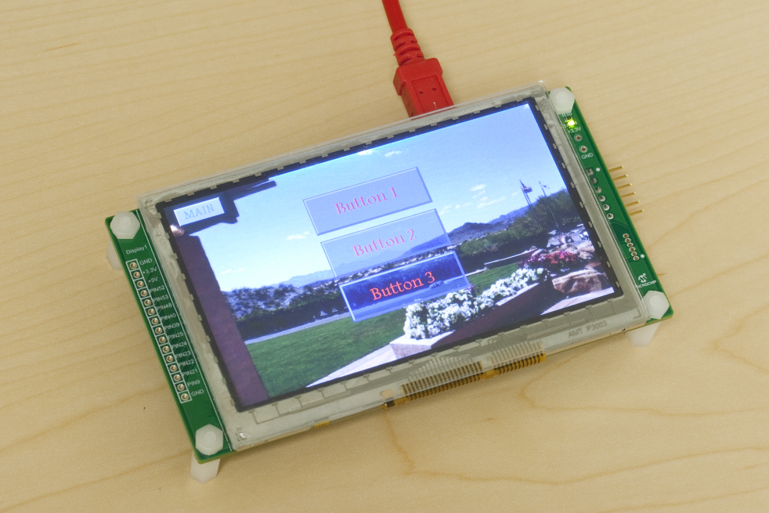
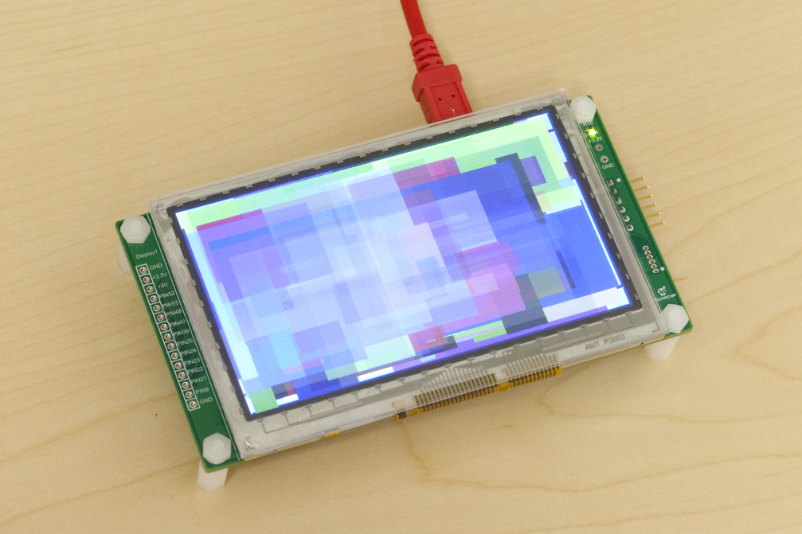
Демо: PIC32 может генерировать развертку графического дисплея без контроллера
Вы видите устройство с графическим дисплеем TFT (Thin Film Transistor)
У этого устройства нет контроллера
Как оно работает?

Slide 18
Расчет количества циклов для генерации развертки удивляет
Дисплей WQVGA – 480 x 272
Каждый пиксел – 24-битный RGB – 3 байта
Частота кадров в дисплее – 60 Hz
Вывод каждого байта через параллельный порт – 3 цикла
Следовательно, на генерацию развертки требуется не менее 480 * 272 * 3 * 60 * 3 = 70,502,400 циклов в секунду
Но ведь максимальная частота используемого PIC32 – 80 MHz ?!
Неужели процессор занимается ТОЛЬКО генерацией развертки ?

Slide 19
Разгадка – развертку генерирует DMA контроллер
DMA контроллер в PIC32 – устройство, которое умеет пересылать информацию между периферийными устройствами и / или внутренней памятью без участия CPU
DMA контроллер может на 95% разгрузить CPU от задачи генерации развертки
Идея: Установить прерывание от таймера и DMA контроллера и в обработчике прерывания инициировать пересылку данных из памяти в параллельный порт с помощью DMA контроллера

Slide 20
Два способа использования – с внутренней или с внешней памятью

Slide 21
Демо: Интерфейс между микроконтроллером Microchip PIC32 и ПЛИС Altera Cyclone IV
Исходники демо - http://code.google.com/p/pic32-examples/
source/browse/trunk/tedious/011_fpga_coprocessor_ports_3.X/

Slide 22
Демо крупнее: Интерфейс между микроконтроллером Microchip PIC32 и ПЛИС Altera Cyclone IV
Плата Digilent chipKit Uno32 c Microchip PIC32
Плата Digilent chipKIT Basic I/O Shield™
Плата DE0-Nano с ПЛИС Altera Cyclone IV
Отладчик PICkit 3
Макетная плата с дисплеем, USB кабели

Slide 23
Детали интерфейса
Микроконтроллеры можно соединять с ПЛИС-ами либо просто через цифровые порты, либо через SPI, I²C и другие протоколы
Данное демо использует простые цифровые порты
Для трансфера данных из микроконтроллера в ПЛИС тактовая частота ПЛИС должна быть в несколько раз выше, чем у микроконтроллера - oversampling
Так как тактовая частота в PIC32 и ПЛИС генерируется независимо, то нужно пропускать входящий в ПЛИС сигнал через два D-триггера (флип-флопа) чтобы (почти) избавиться от метастабильного состояния
Метастабильное состояние при таком методе все же может появляться, но с очень низкой вероятностью - раз в несколько лет

Slide 24
Рекомендации по интерфейсу от Евгения Ставинова
Для приготовления этого демо я консультировался с экспертом по ПЛИС Евгением Ставиновым
Евгений работал в Xilinx и LeCroy, а также является автором книги 100 Power Tips for FPGA Designers
http://outputlogic.com/

Slide 25
Рекомендации по RTOS от сотрудника MIPS Technologies Сергея Вакуленко
Сергей Вакуленко – выпускник физматшколы-интерната при КГУ; выпускник МФТИ; бывший сотрудник иститута имени Курчатова; сейчас сотрудник MIPS Technologies
Сергей – автор RTOS uOS
http://code.google.com/p/uos-embedded/
Мнение Сергея об использовании RTOS-ов для целей образования:
uOS и FreeRTOS находятся примерно на одном уровне функциональности, но uOS намного проще
ThreadX внутренне устроен тоже неплохо, но по функциональности не дотягивает. И вообще коммерческий.
RTEMS и eCos стараются быть POSIX-совместимыми, и поэтому на порядок более громоздкие и неповоротливые
uC/OS-II слишком коряво устроена, давать ее студентам так же вредно, как учить Basic

Slide 26
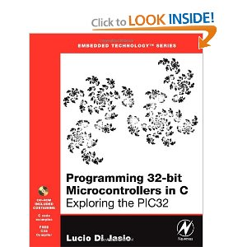
Рекомендуемая литература по Microchip PIC32
Особо следует отметить David Harris and Sarah Harris, Digital Design and Computer Architecture для обучения студентов
В этой книге студенты строят подмножество MIPS-процессора с помощью Verilog и ПЛИС
После чего приводится пример индустриального MIPS – Microchip PIC32 и разбирается его периферия – порты, SPI, UART, аналог, соединение с моторами
Таким образом, теория соединяется с практикой, и hardware соединяется с software

Slide 27
Спасибо!
At the core of the user experience®
MIPS, MIPS32, MIPS64, MIPS-Based, MIPS-Verified, MIPS Technologies logo are trademarks of MIPS Technologies, Inc. and registered in the U.S. Patent and Trademark Office. MIPS, MIPS32, MIPS64, MIPS-Based, MIPS Logo, MIPS Technologies Logo, Aptiv, microAptiv, interAptiv, proAptiv, CorExtend, Pro Series, microMIPS, M14K, M4K, 4KE, 4KEc, 24K, 24KE, 34K, 74K, 1004K, 1074K, MIPS Navigator, and FS2 are trademarks or registered trademarks of MIPS Technologies, Inc. in the United States and other countries.

